Slide 1
Beredskap, skyddsrum
KPTR 2026-04-21

Slide 2
Vad är ett skyddsrum?
Skyddsrum är utrymmen som ska skydda befolkningen i krig.
Ett skyddsrum är ett utrymme i en byggnad med förstärkta väggar, tak, golv och dörr.
Det kan stå emot tryckvåg och splitter, brand, strålning och bråte från raserade hus.
Skyddsrummet har ett eget ventilationssystem för att stänga ute giftiga gaser och radioaktivt damm.

Slide 3
Vem ansvarar för skyddsrum?
Fastighetsägaren både äger och ansvarar för att underhålla skyddsrum.
Fastighetsägaren är ansvarig för att ställa i ordning skyddsrum inom 48 timmar (2 dygn) vid beslut om höjd beredskap.

Slide 4
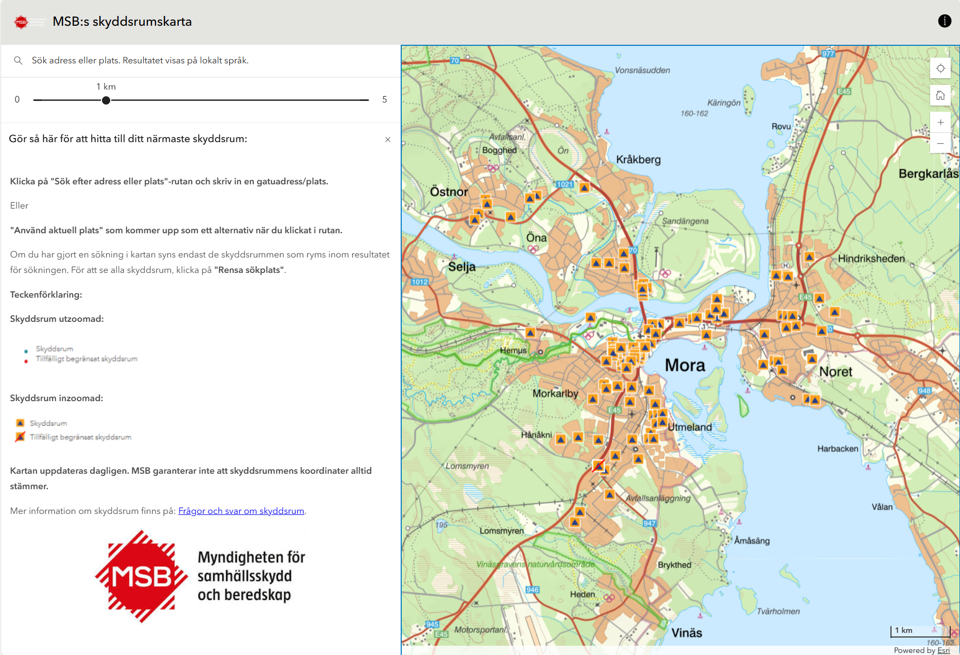

Slide 5
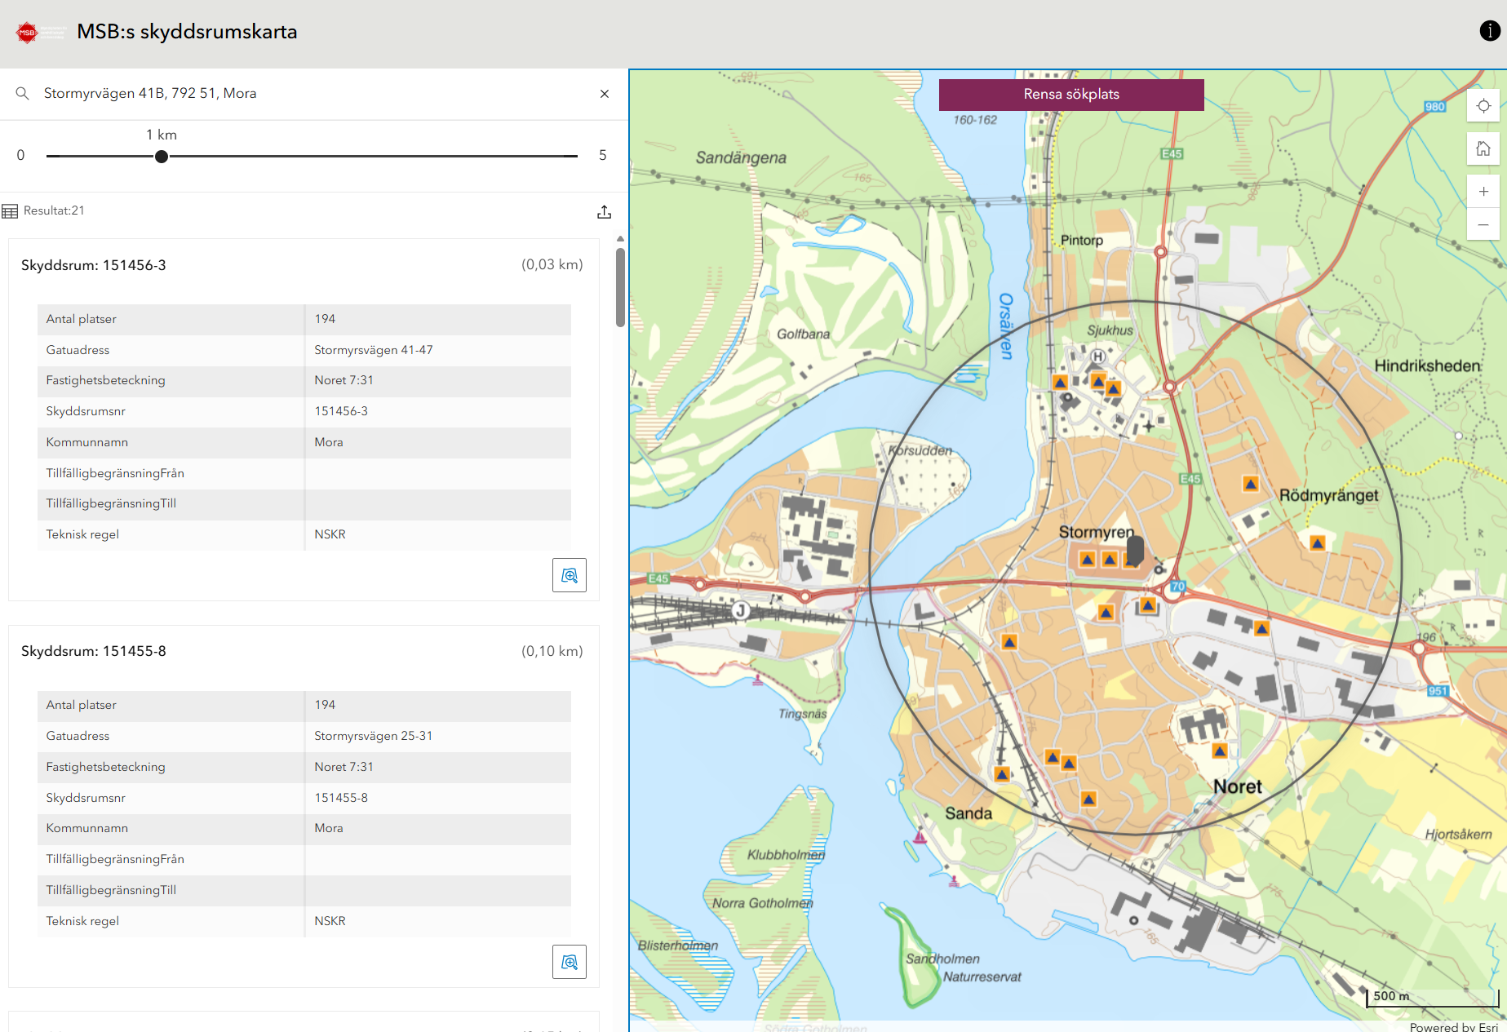

Slide 6
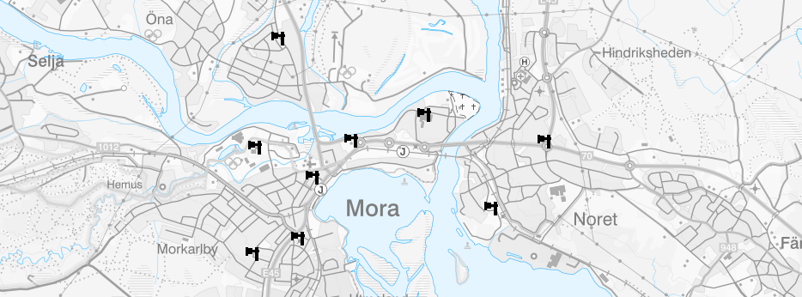
MCF – VMA-kartan

Slide 7
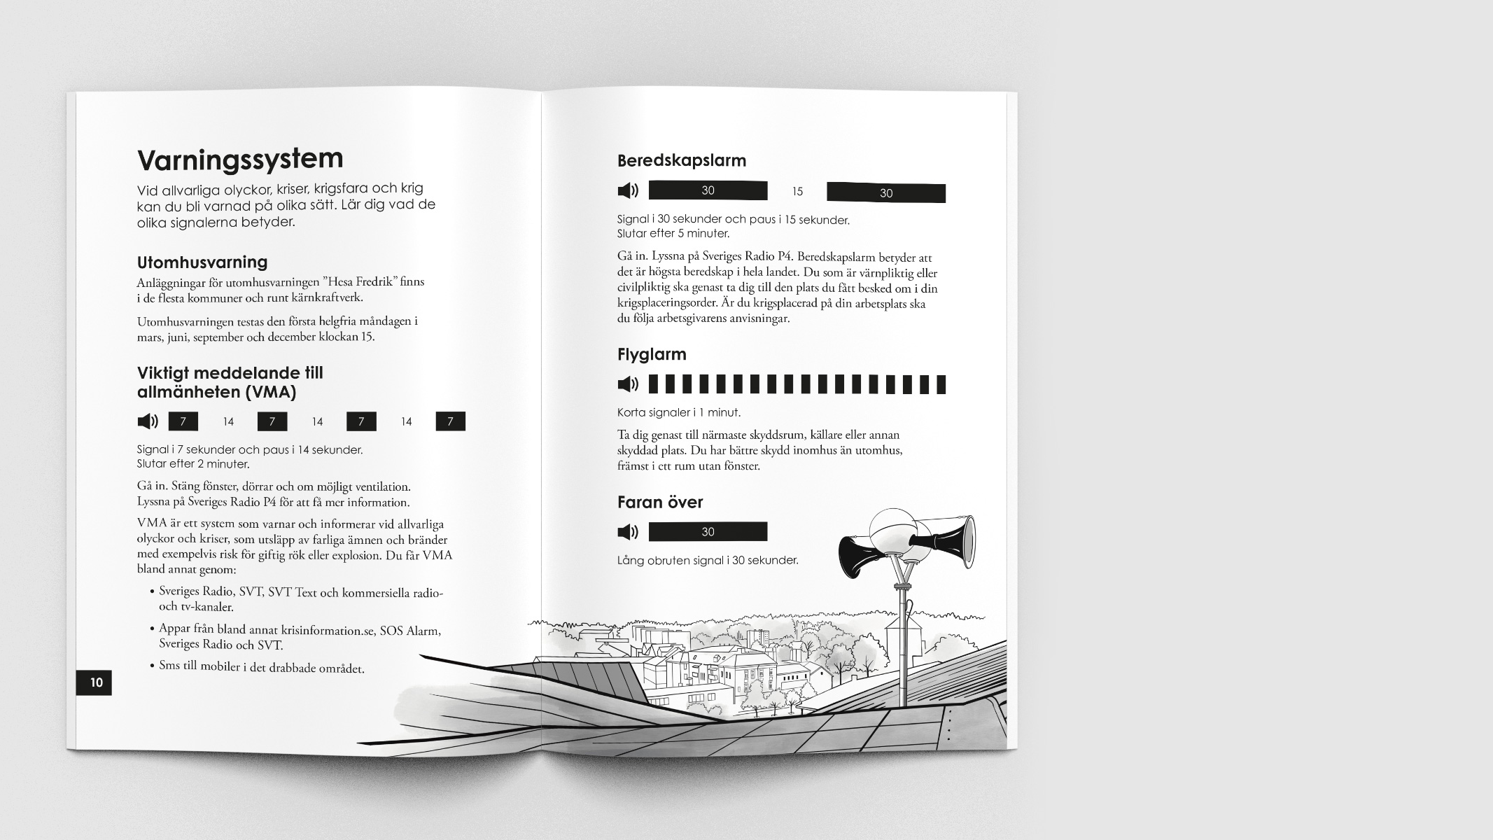
Lär dig varnings- signalerna
VMA är den vanligaste signalen som används vid allvarliga olyckor och kriser.
Övriga signaler används vid krigsfara och krig.
Lär dig hur du ska agera vid de olika signalerna.

Slide 8
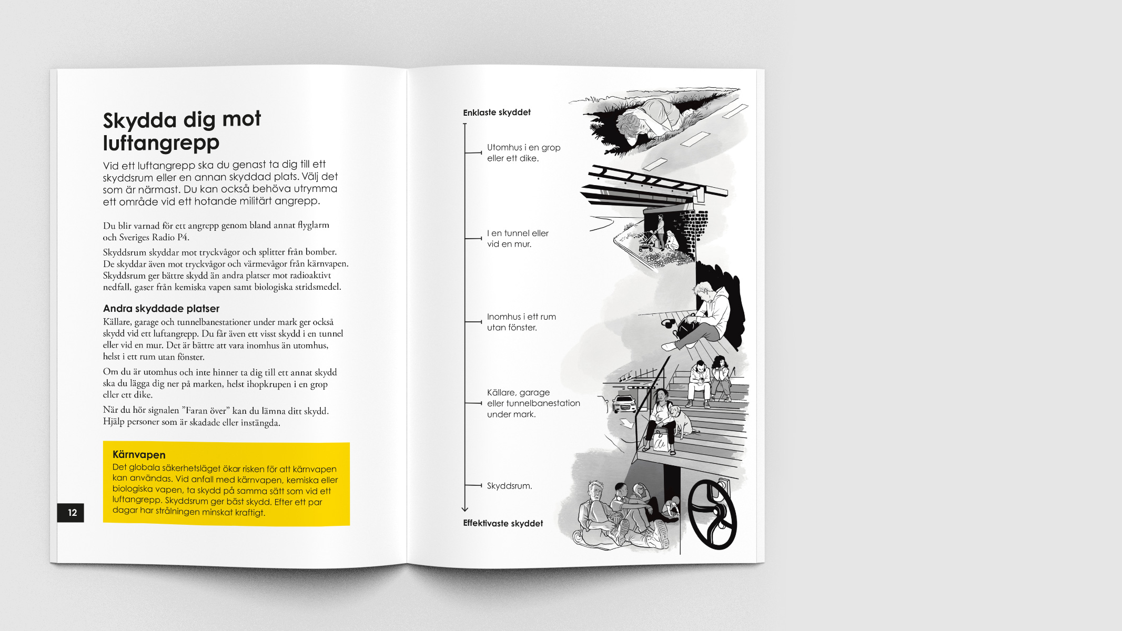
Olika skydd vid luftangrepp
Ta dig till det skydd som ligger närmast.
Det finns andra sätt att söka skydd om du inte har tillgång till ett skyddsrum.

Slide 9

Vid kris eller krig kan du behöva utrymma
Det kan inträffa allvarliga händelser som innebär att du måste lämna ett område.
Du får besked om utrymning genom VMA. Lyssna på Sveriges Radio P4.
Planera i förväg vad som kan vara bra att ta med om du snabbt måste lämna din bostad.

Slide 10
Tillgänglighetsanpassade skyddsrum
Nya lagen ”Ett starkare skydd för civilbefolkningen vid höjd beredskap”
Ställer inga krav på tillgänglighetsanpassning i skyddsrum
Men tillgänglighet är av största vid och det ska göras i den utsträckning det är möjligt
Nationellt innovationsprogram om framtidens skyddsrum

Slide 11
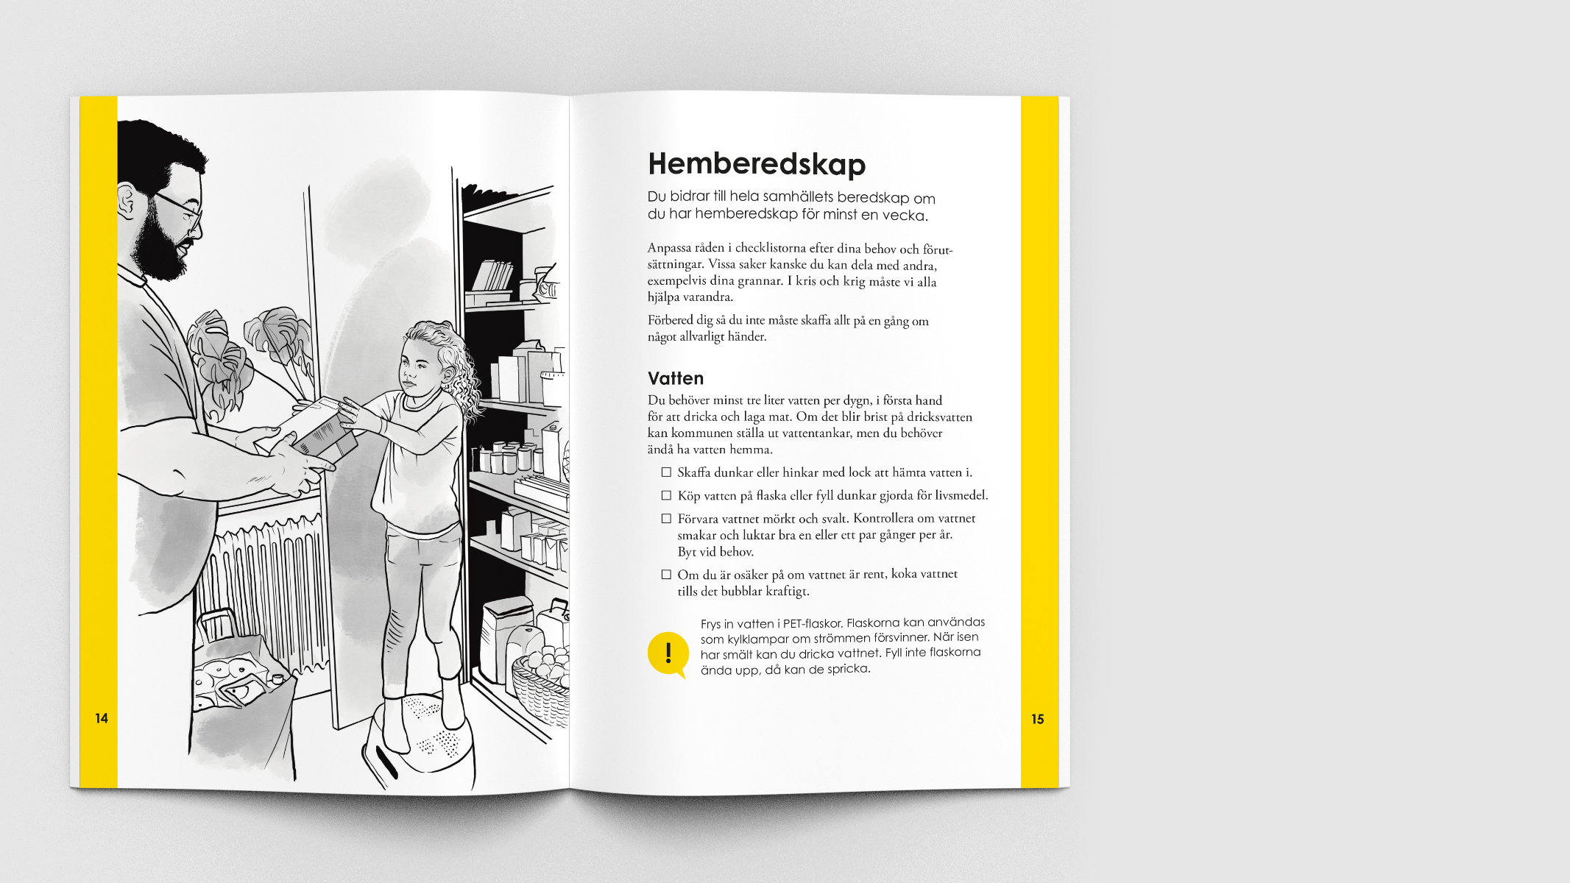
Minst en veckas hemberedskap
Ju fler som har en hemberedskap, desto starkare blir vår motståndskraft.
Förbered dig innan något händer så minskar du risken för hamstring.
Tänk på att en kris kan uppstå utan förvarning.
Notes:
Samhällets beredskap börjar med din hemberedskap
Minst en veckas hemberedskap
Alla som har möjlighet behöver ha en beredskap. Men vi behöver också hjälpa dem som inte har möjlighet, gå ihop om saker och dela med oss till andra
Förbered innan något händer.

Slide 12
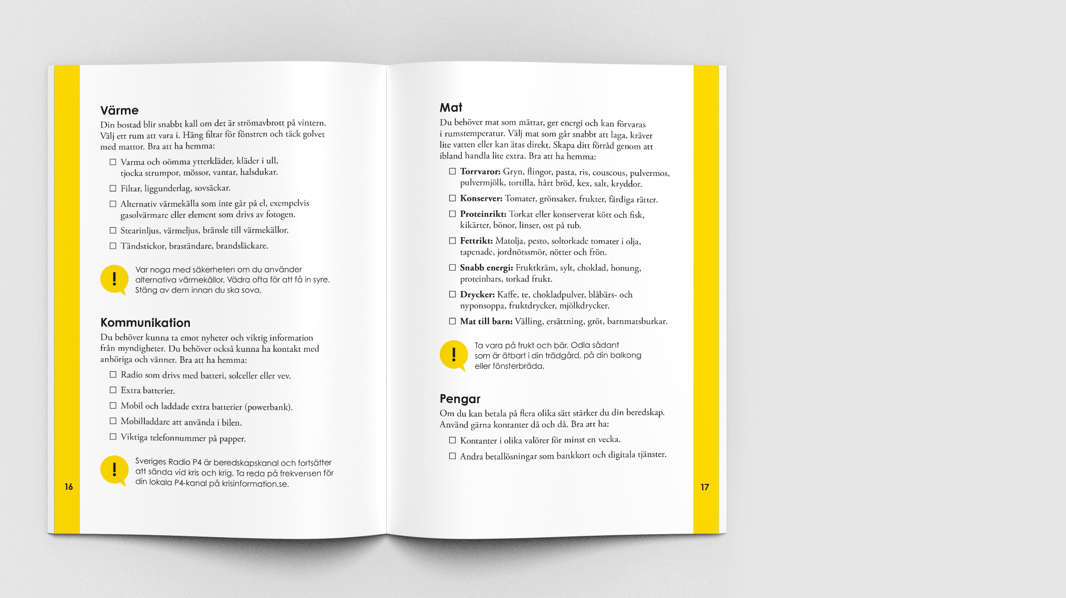
Steg för steg
Börja med att se över vad du redan har. Fyll på efterhand och gå ihop om vissa saker.
Ju bättre hemberedskap du har, desto mer kan du hjälpa andra.

Slide 13
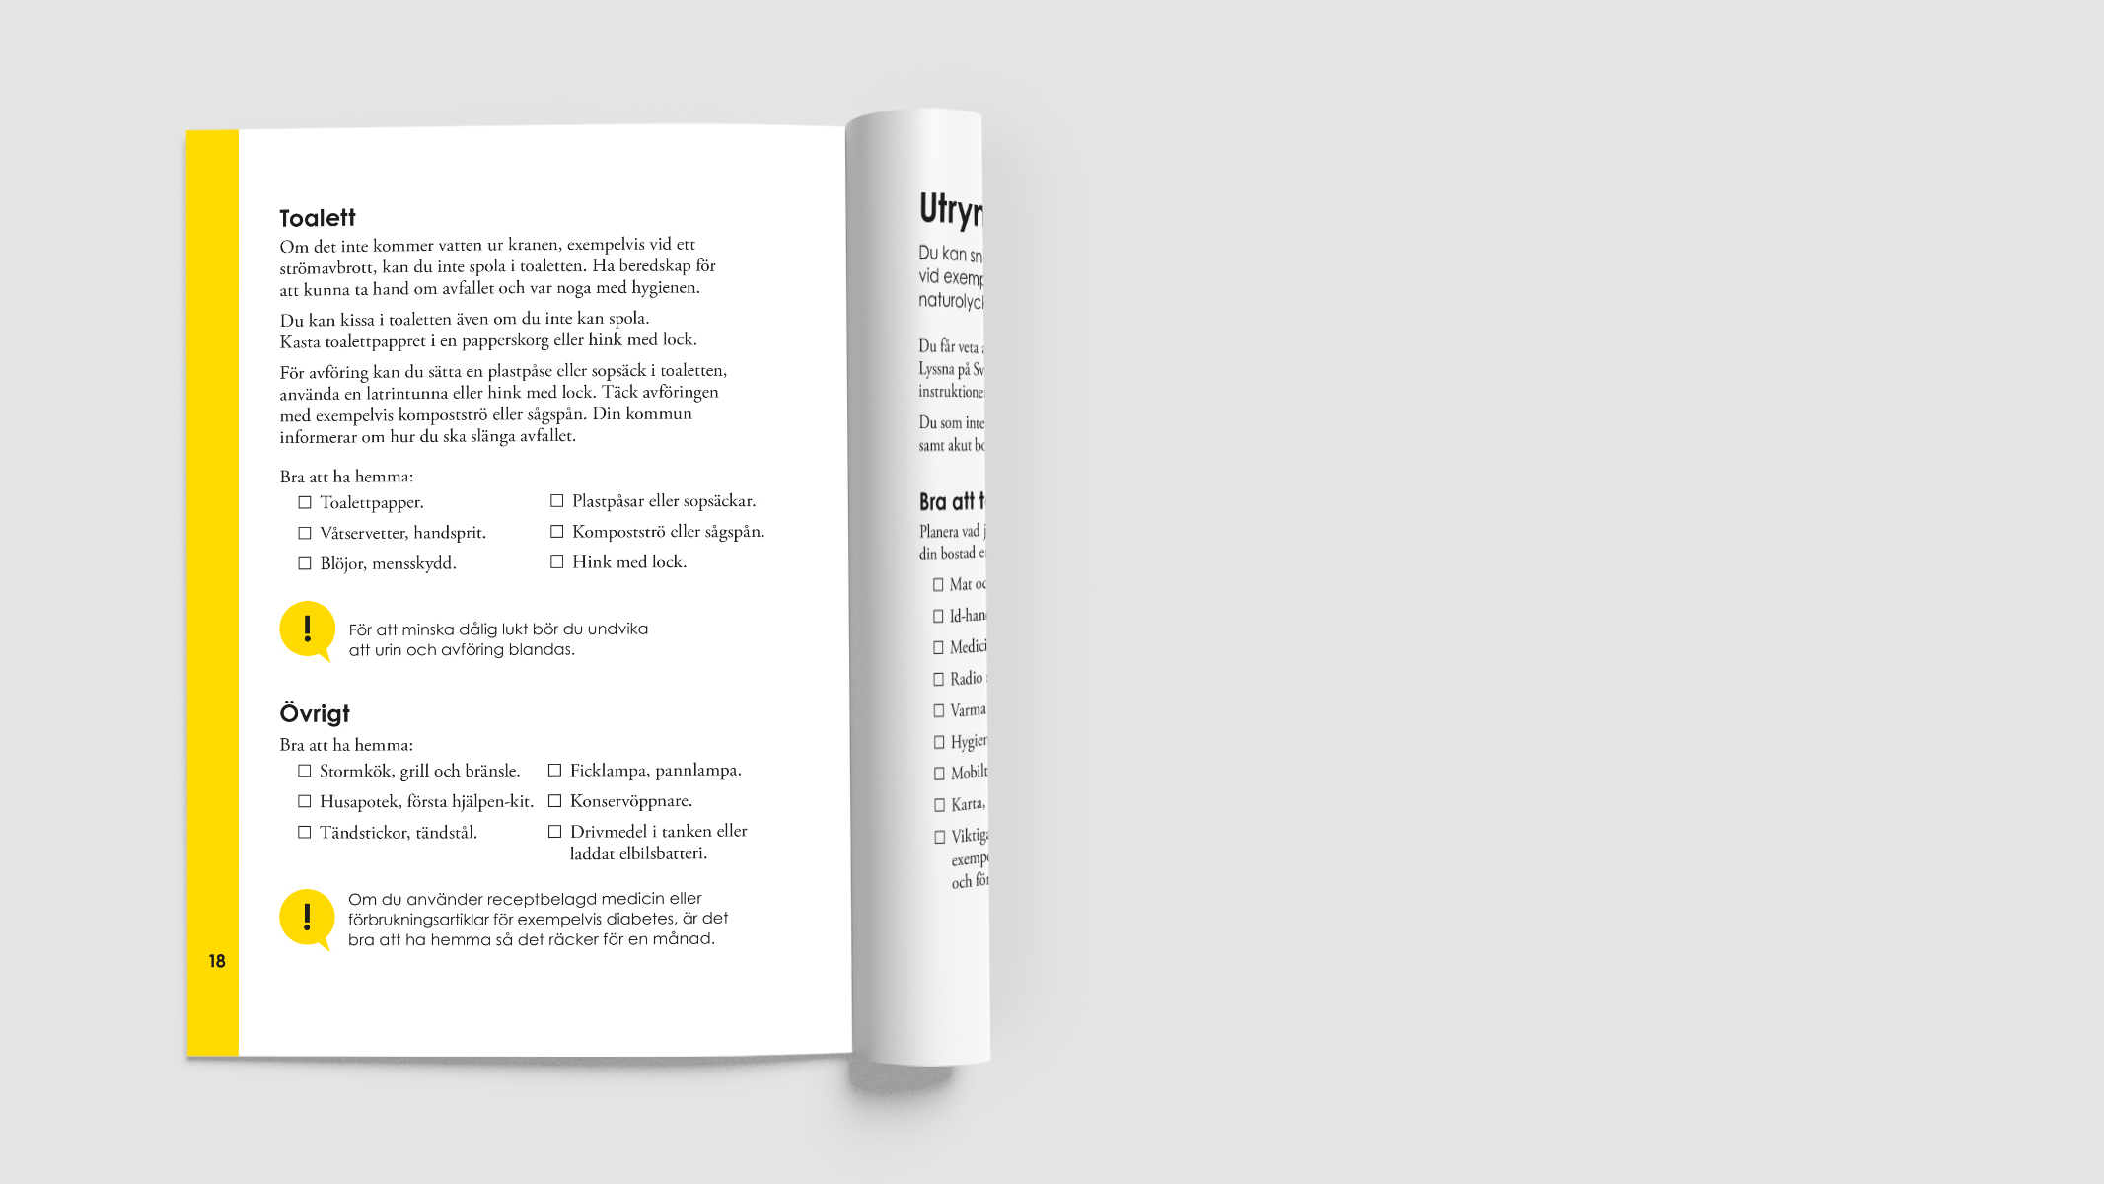
Vänta inte tills krisen kommer
Allt du gör för att stärka din hemberedskap innan något händer, blir betydelsefullt om krisen kommer.
Öva din hemberedskap med MSB:s webbutbildning ”Sju dagar”.

Slide 14
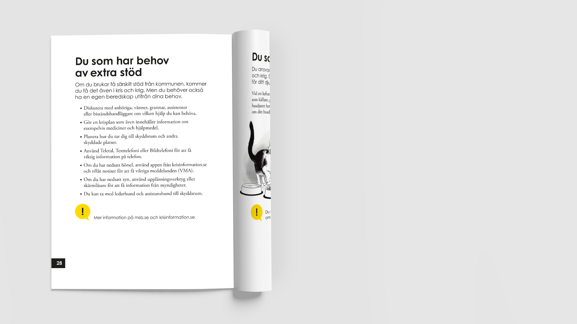
Råd till dig som har behov av extra stöd
Prata med andra i din närhet om dina behov och förutsättningar.
Öva gärna på ett scenario – det gör att du blir medveten om utmaningar och möjligheter.
Gå med i en förening och lyft gemensamma frågor om säkerhet och beredskap.

Slide 15
Frivilliga resursgruppen (FRG)
FRG är en utbildad och organiserad förstärkningsresurs till kommunens ordinarie verksamheter vid kriser.
Exempel på uppgifter:
Bemanning av informations- och trygghetspunkter
Nödvattenhantering
Kritiska transporter
Stabsarbete (ex. ta fram underlag och kontakta leverantörer)
Efterbevakning vid bränder
Organisera spontanfrivilliga
Kommande informationsmöten:
25 april 2026
10-12 Venjan kommunalhus
13.30-15.30 Sollerön sockenhuset
26 april 2026
9-11 Färnäs bygdegård
12-14 Våmhus bygdegård
15-17 Oxberg gamla skolan
Mötet är öppet för alla och ingen föranmälan krävs.

Slide 16
Tack för mig
Hanna Lindström, Beredskapssamordnare
Hanna.lindstrom@mora.se
0250-26415

